Slide 1
Prérequis

Slide 2
Les attendus
Modélisation des actions mécaniques
Vecteur
Calcul vectoriel
Changement de base
Géométrie des masses
Action mécanique
Forces / Moment d’une force

Slide 3
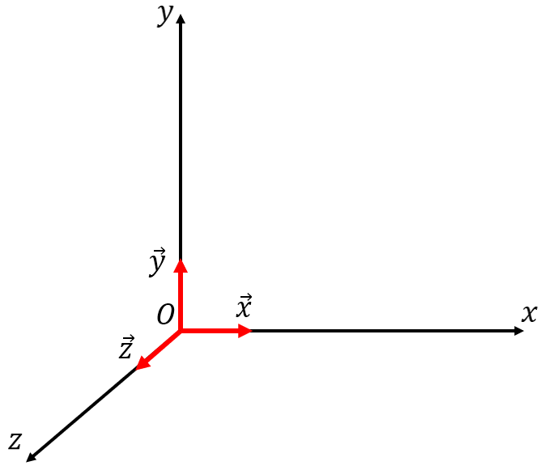
Caractéristiques technologiques des contacts
Notes:
Ponctuelle, linéaire circulaire, surfacique
Linéaire rectiligne surfacique
surfacique

Slide 4
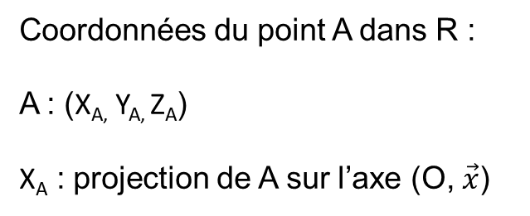
Caractéristiques technologiques des contacts
Y_{A}
Coordonnées du point A dans R :
A : (X_{A,} Y_{A,} Z_{A})
X_{A} : projection de A sur l’axe (O, $\vec{x}$)
A
X_{A}
Z_{A}

Slide 5
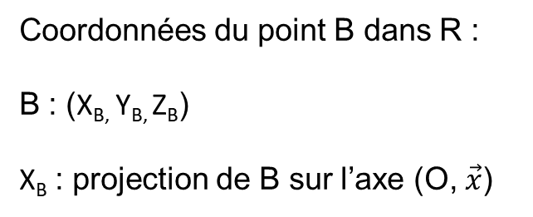
Caractéristiques technologiques des contacts
B
Y_{B}
Coordonnées du point B dans R :
B : (X_{B,} Y_{B,} Z_{B})
X_{B} : projection de B sur l’axe (O, $\vec{x}$)
A
X_{B}
Z_{B}

Slide 6
Caractéristiques technologiques des contacts
B
Y_{B}
Y_{A}
A
X_{A}
X_{B}
Z_{A}
Z_{B}
Notes:
VECTEUR POSITION
Soient A et B deux points de l’espace repérés dans R par A : ( xA, yA, zA ) et B : ( xB, yB, zB )
Le vecteur AB définit la position du point B relativement au point A :
→ → → →
AB = ( xB - xA ) x + ( yB - yA ) y + ( zB - zA ) z

Slide 7
Caractéristiques technologiques des contacts
B
Y_{B}
Y_{A}
A
X_{A}
X_{B}
Z_{A}
Z_{B}
Caractérisation du vecteur position
$\vec{AB}$ =${\left\lfloor \begin{aligned}(Xb−Xa) \\ (Yb−Ya) \\ (Zb−Za)\end{aligned}\right\rfloor }_{R}$ avec (Xb-Xa) projection de $\vec{AB}$ sur l’axe (O, $\vec{x})$.
Notes:
VECTEUR POSITION
Soient A et B deux points de l’espace repérés dans R par A : ( xA, yA, zA ) et B : ( xB, yB, zB )
Le vecteur AB définit la position du point B relativement au point A :
→ → → →
AB = ( xB - xA ) x + ( yB - yA ) y + ( zB - zA ) z

Slide 8
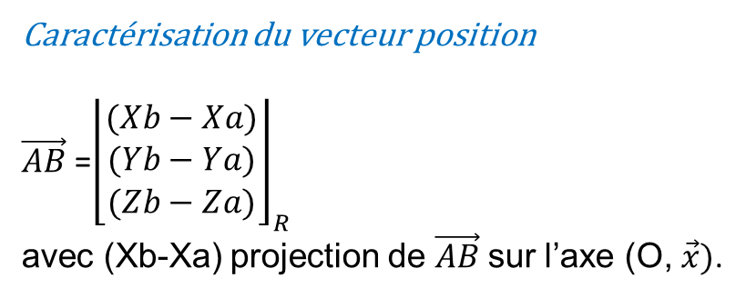
Caractéristiques technologiques des contacts
B
Y_{B}
Caractérisation du vecteur position
$\vec{AB}$ =${\left\lfloor \begin{aligned}(Xb−Xa) \\ (Yb−Ya) \\ (Zb−Za)\end{aligned}\right\rfloor }_{R}$
avec (Xb-Xa) projection de $\vec{AB}$ sur l’axe (O, $\vec{x})$.
Y_{A}
A
X_{A}
X_{B}
Z_{A}
Norme du vecteur position
$\left\|\vec{AB}\right\|$=$\sqrt{{\left(Xb−Xa\right)}^{2}+\left(Yb−Ya\right)²+(Zb−Za)²}$
Z_{B}
Notes:
VECTEUR POSITION
Soient A et B deux points de l’espace repérés dans R par A : ( xA, yA, zA ) et B : ( xB, yB, zB )
Le vecteur AB définit la position du point B relativement au point A :
→ → → →
AB = ( xB - xA ) x + ( yB - yA ) y + ( zB - zA ) z

Slide 9
z
Repérage cylindrique :
Le point P est repéré par un angle et deux longueurs algébriques :
$\vec{OP}$ = r $\vec{u}$ + z $\vec{z}$
$$\vec{zz}$$
$$\vec{OP}$$
O
$$r\vec{u}$$
x
α
y

Slide 10
z
Repérage sphérique :
Le point P est repéré par deux angles et une longueur algébrique :
$$\vec{OP}$$
$\vec{OP}$ = r $\vec{u}$
$$\vec{zz}$$
φ
O
$$r\vec{u}$$
x
θ
y

Slide 11

Caractéristiques technologiques des contacts
Produit scalaire
Produit vectoriel
c
a
θ
Plan défini par a et b
b
a
θ
b
$$\vec{a}.\vec{b}=\left\|\vec{a}\right\|×\left\|\vec{b}\right\|×cosθ$$
Expression analytique :
$$\vec{a}.\vec{b}=x_{a}x_{b}+y_{a}y_{b}+z_{a}z_{b}$$
$$\vec{a}∧\vec{b}=\left\|\vec{a}\right\|×\left\|\vec{b}\right\|×sinθ$$
Expression analytique :
$$\vec{a}∧\vec{b}={(y}_{a}z_{b}−y_{b}z_{a})\vec{x}+{(z}_{a}x_{b}−z_{b}x_{a})\vec{y}+{(x}_{a}y_{b}−x_{b}y_{a})\vec{z}$$
Notes:
Il existe deux façons de multiplier des vecteurs entre eux. $θ$ est l’angle entre a et b. le produit scalaire n’est qu’un nombre, bien entendu le produit scalaire est nul si les deux vecteurs sont perpendiculaires.
La deuxième façon de multiplier les vecteurs est le produit vectoriel. Il intervient dans les situations ou la rotation est présente, le vecteur vitesse dans une rotation le moment d’une force, cette notion demande des vecteurs dans un espace à trois dimensions, le résultat du produit vectoriel est un vecteur.
L’angle à prendre sera toujours le plus petit pour que le sinus soit positif
La direction du vecteur c formé par le produit vectoriel a $∧$ b à un sens qui correspond à la règle du tire bouchon,

Slide 12
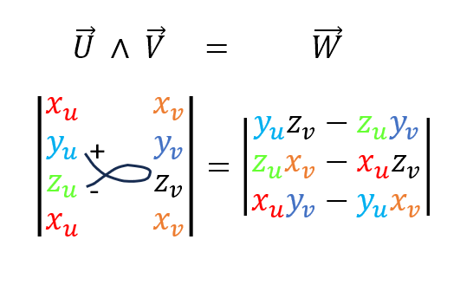

Slide 13

y
Soit B = ($\vec{x}, \vec{y}$, $\vec{z}$) et B₁ = ($\vec{u}, \vec{v}$, $\vec{z}$)
α = ($\vec{x}, \vec{u}$)
$$\left\{\begin{aligned}\vec{u}=cos α\vec{x}+sin α\vec{y} \\ \vec{v}=−sin α\vec{x}+cos α\vec{y}\end{aligned}\right.$$
v
u
α
O
x

Slide 14

y
Soit B = ($\vec{x}, \vec{y}$, $\vec{z}$) et B₁ = ($\vec{u}, \vec{v}$, $\vec{z}$)
α = ($\vec{x}, \vec{u}$)
$$\left\{\begin{aligned}\vec{u}=cos α\vec{x}+sin α\vec{y} \\ \vec{v}=−sin α\vec{x}+cos α\vec{y}\end{aligned}\right.$$
Soit $\vec{C}$ = $a\vec{u}+b\vec{v}$ dans B1
Il s’exprimera dans B :
v
$$\vec{C}$$
u
b
a
α
O
x

Slide 15
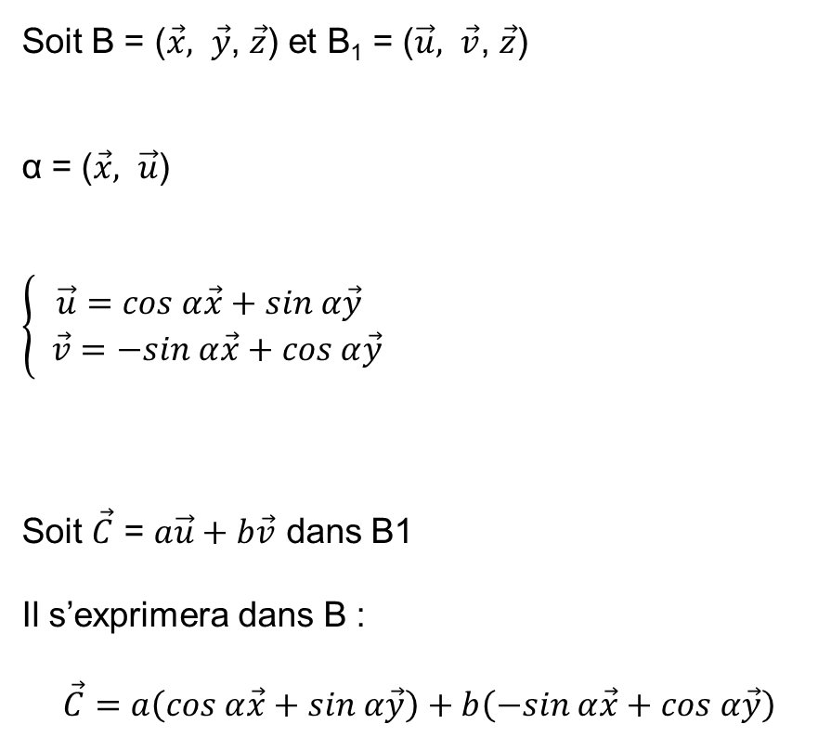
y
Soit B = ($\vec{x}, \vec{y}$, $\vec{z}$) et B₁ = ($\vec{u}, \vec{v}$, $\vec{z}$)
α = ($\vec{x}, \vec{u}$)
$$\left\{\begin{aligned}\vec{u}=cos α\vec{x}+sin α\vec{y} \\ \vec{v}=−sin α\vec{x}+cos α\vec{y}\end{aligned}\right.$$
Soit $\vec{C}$ = $a\vec{u}+b\vec{v}$ dans B1
Il s’exprimera dans B :
$$\vec{C}=a\left(cos α\vec{x}+sin α\vec{y}\right)+b\left(−sin α\vec{x}+cos α\vec{y}\right)$$
v
$$\vec{C}$$
u
b
a
α
O
x
$$ou encore \vec{C}=\left(\left.acos α−bsin α \right)\vec{x}+\left(asin α+bcos α\right. \right)\vec{y}$$

